Slide 1
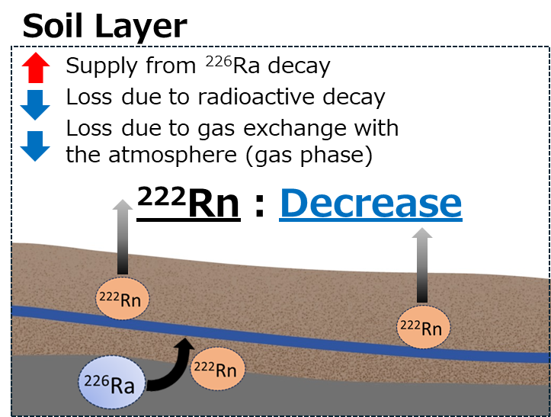
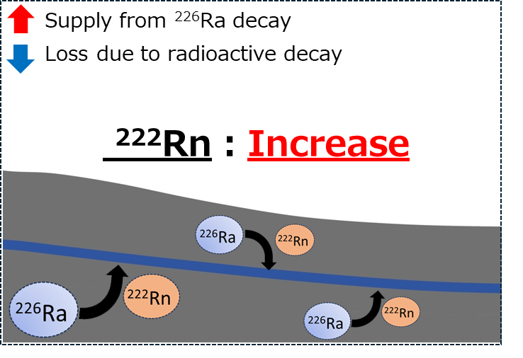
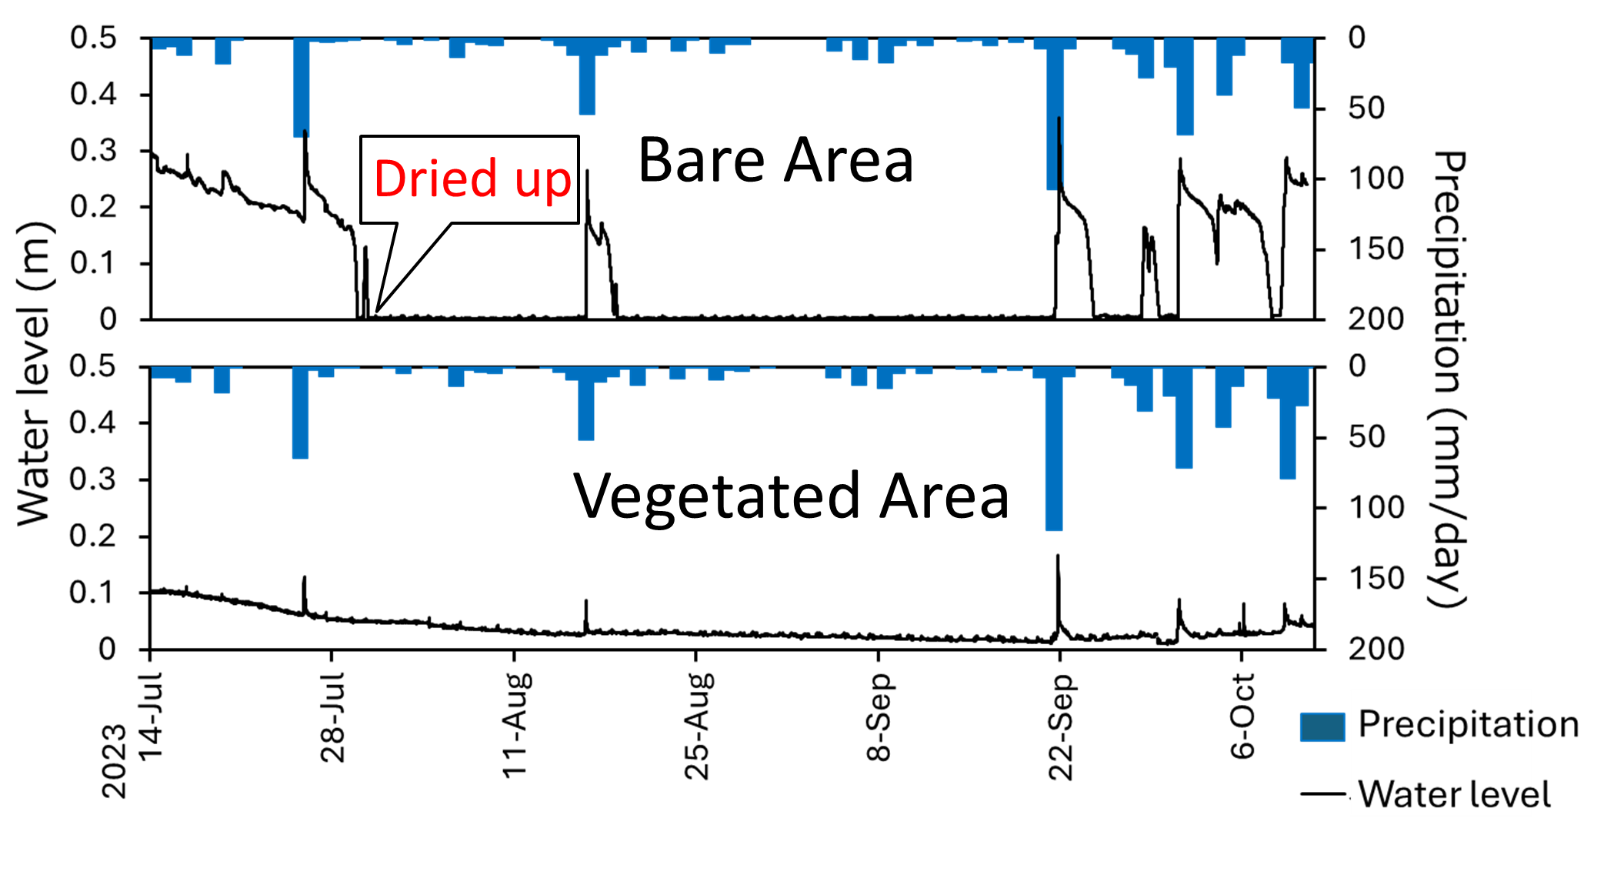
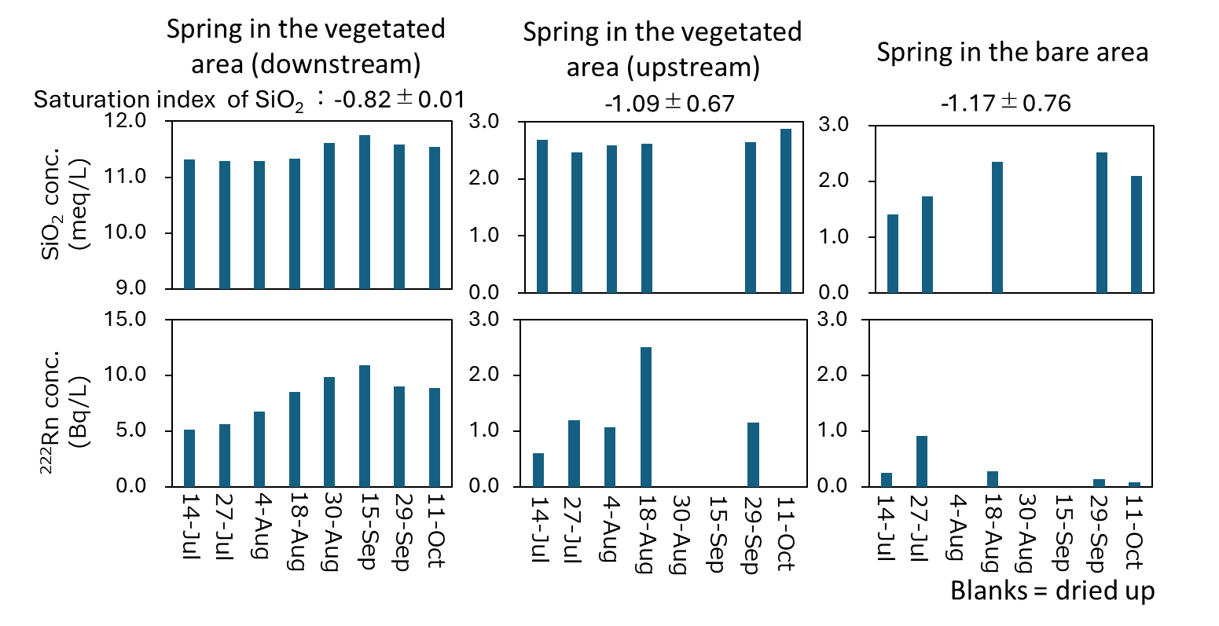
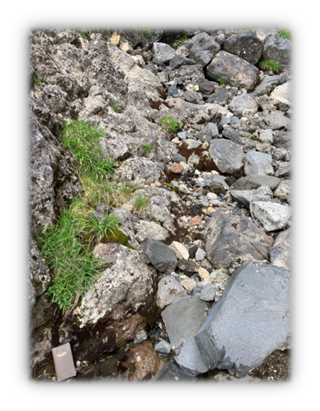
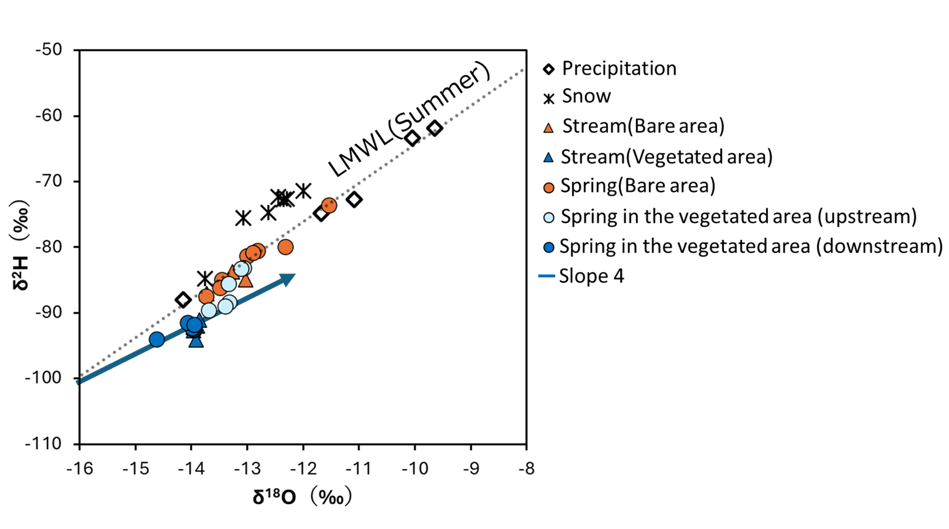
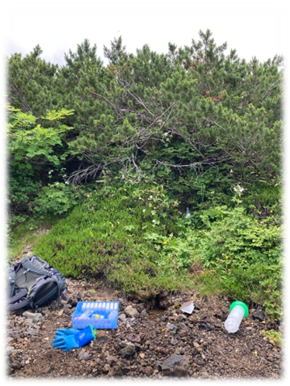
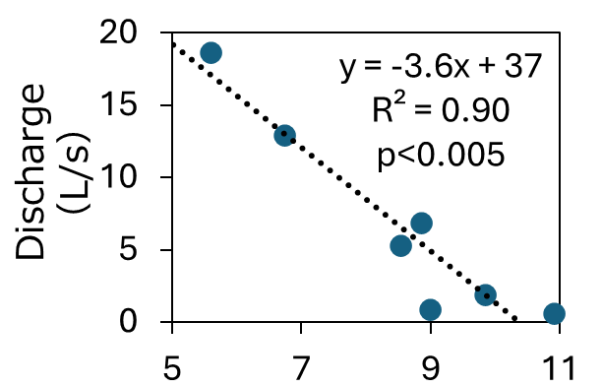
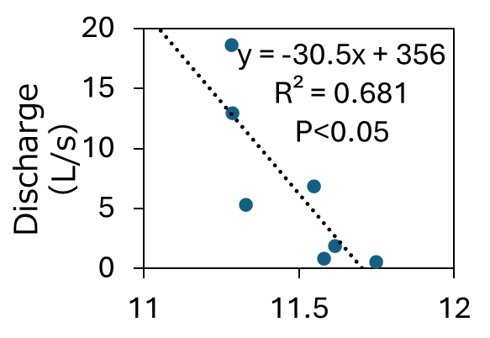
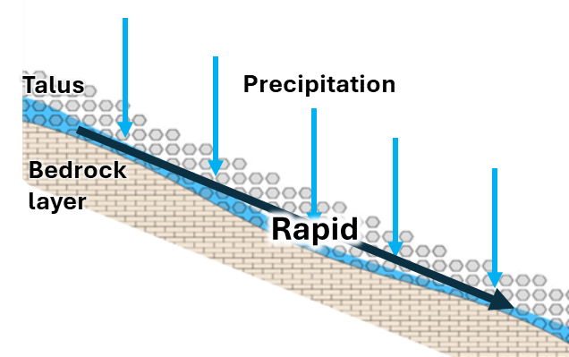
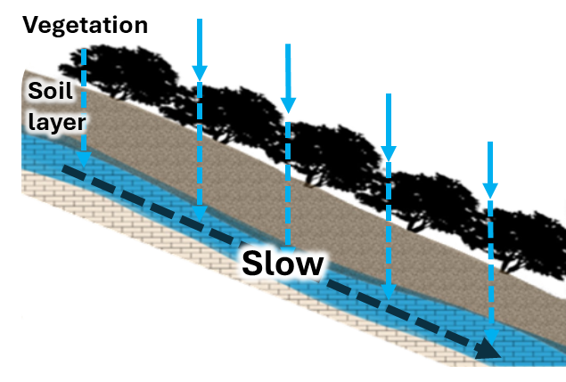
A.4 EGU25-8819
Role of Soil and Bedrock Layers on Water Storage
in a Vegetated Alpine Headwater under the Asian Monsoon Climate
Kazune Tani¹, Koichi Sakakibara¹, Masahiro Hirota¹, Maki Tsujimura², Mayu Fujino², and Keisuke Suzuki¹
E-mail: 24ss607g@shinshu-u.ac.jp ¹ Shinshu University, Japan ² University of Tsukuba, Japan
1. Introduction
The alpine zone supplies a large amount of water resources to lowland areas due to its high precipitation and steep hydraulic gradients (Sakakibara and Suzuki, 2022). Traditionally, alpine headwater areas have been considered to have limited water storage capacity (Clow et al., 2003). However, recent studies have revealed that precipitation can be temporarily stored underground due to alpine-specific landforms and sedimentary structures (e.g., Hayashi et al., 2020). Furthermore, Fujino et al. (2023) suggested that soils formed in vegetated alpine areas possess water storage functions. However, the differences in water storage capacity between soil and bedrock, as well as the runoff processes of stored water, remain unclear.
²²²Rn feature
5-3. Hydrochemical characteristics
Half-life:
3.82 days
Gas exchange
Parent nuclide: ²²⁶Ra
Equilibrium concentration: Varies depending on geological conditions
5. Results and Discussion
5-1. Hydrological monitoring​
5-4. Variation of ²²²Rn and SiO₂
2. Objective
The purpose of this study is to clarify the water storage function in alpine zones by investigating the origin of runoff.
To achieve this, we use not only commonly applied tracers in mountain hydrology—such as the stable isotopic ratios of oxygen and hydrogen, and dissolved ion concentrations—but also ²²²Rn, which is considered a useful indicator for evaluating groundwater discharge and the temporary storage of precipitation.
3. Study Area
5-2. Water isotopic characteristics
5-5. Discharge and ²²²Rn characteristics
Bare area
Spring in the vegetated area (down stream)
Increased discharge may have altered the flow path, causing the groundwater level to rise and enabling gas exchange with the soil gas phase, which may have led to a decrease in ²²²Rn concentration.
Dansgaard (1964) noted that when precipitation is influenced by kinetic evaporation, the distribution of isotopic ratios shows a gentler slope than the local meteoric water line.
Vegetated area
4. Methods
5-6. Runoff processes
6. Conclusions
Investigation period: July–October 2023
Hydrological observation: precipitation, water levels in streams
Field surveys: July 14 & 27; August 4, 18 & 30; September 15 & 29;
◇ October 11, 2023
Sampring target: precipitation, snowmelt water, stream water, spring water
Measurement：water temperature, pH, EC
Analyzed tracers：major dissolved inorganic ions,
oxygen/hydrogen stable isotopes, SiO₂, ²²²Rn
²²²Rn: analyzed at least 4h after sampling by using liquid scintillation
counter (Tri-Carb2910TR, Perkin Elmer)
Bare area
Vegetated area
◆ No stream drying in the vegetated area ⇒ high water retention
◆ Spring discharge originates from local rainfall and is delayed by soil infiltration
◆ Springs in the vegetated area, dissolved components are higher and more stable
◇ ²²²Rn: negatively correlated with discharge ◆ SiO₂: minimal variation
◆ ⇒ Those indicates a contribution from bedrock groundwater
◇ Bare area: The coarse sediment structure allows rainwater to infiltrate rapidly
◆ and flow over the bedrock with minimal delay
◇ Vegetated area: In contrast, well-developed soils reduce surface runoff,
◆ enhancing groundwater recharge into bedrock and leading to greater water
◆ storage capacity within the bedrock
Notes:
私は○○を解明するため、○○で研究をしました。
その結果、○○が明らかとなりました。
それは、このような結果から言えます。
ハイドログラフ
植生部は保水力がある⇒ヘキサダイアグラムを見ると明らかで、滞留時間が長いことが見て取れる。
植生部の湧水（下流）では研究期間を通してシリカの変動が小さいこと、ラドン濃度が大きいことから岩盤地下水が流出に寄与していると考えられる。
上流では、まだ地下水が涵養していないから涸れちゃうこともあるよ。
あと、シリカの変動が小さいのにラドンの変動は大きいでしょ？どっちも起源は鉱物だから、移流の影響じゃないことを表しているんだよね。
となると考えられることとして、ラドン特有の性質で変化したと考えるのが筋ってもんだよね。
そこで、次のグラフなんだけど、流量とラドンで強い相関関係がみられたんだよね。
流量が増大するってことは地下水位が上昇しているってことだよね。
さっきのことと照らし合わせると、地下水位が上昇したことにより岩盤層を流れていた地下水が土壌層まで上昇することで気相とガス交換を行うことで濃度が減少したって考えられるね。
で、この岩盤層の地下水の起源は、何かって話なんだけど、このδダイアグラムを見てほしいんだよね。
これを見ると植生部湧水は天水線の下、傾きが緩やかにプロットされるんだよね。
ダンスガードさんとこの流域の樹冠密度を考えると、樹幹遮断による蒸発の影響を受けているんだよね。
これは、岩盤地下水の起源が植生部に降り注いだ降水ってことを表してるんだよね。
まとめると、裸地部と植生部の流出プロセスは、次の模式図のようになっていると思うんだ。
また、シリカの変動が小さいことに対し、ラドンの濃度変動が大きいことに関して⇒
流量と濃度の相関図を見るとやはりラドンの方が強い相関を持っている
起源が同じなので、降雨の移流によるならば、同様の変化をするはずなので、これはラドン特有の特性によって濃度が変化したと考えられる。
移入以外でラドンの濃度が変動するのは、この場合ガス交換が最有力。
考えられることとして、流量の増加⇒地下水位の上昇としてみると、水位が上昇し、岩盤層を超え、土壌層の気相とガス交換をしたと考えると、
シリカの濃度が変わらずに、ラドンの濃度が減少したことに説明がつく。

